Slide 1
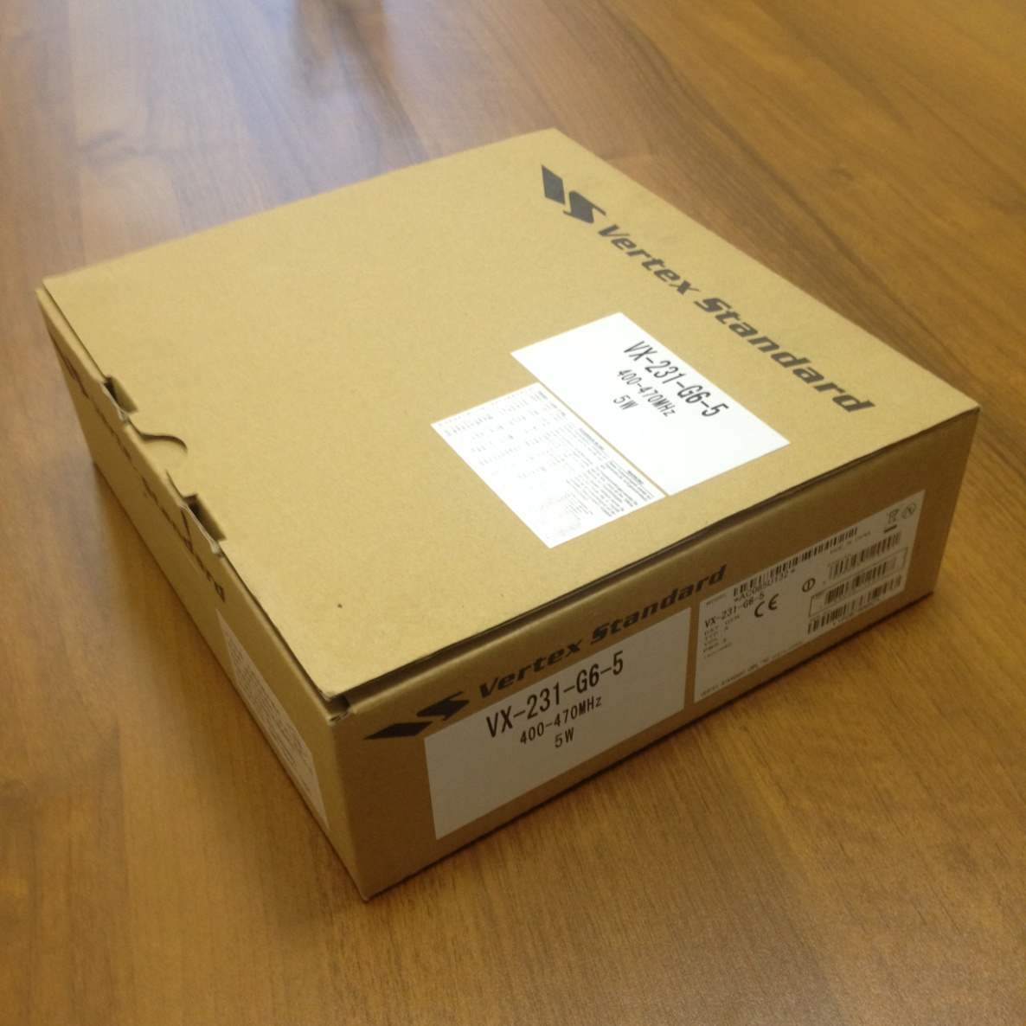
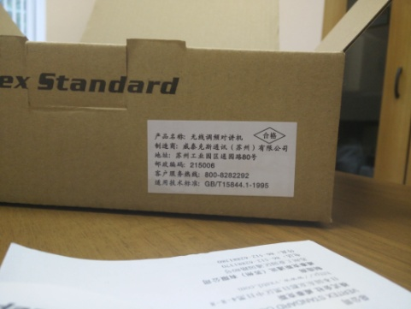
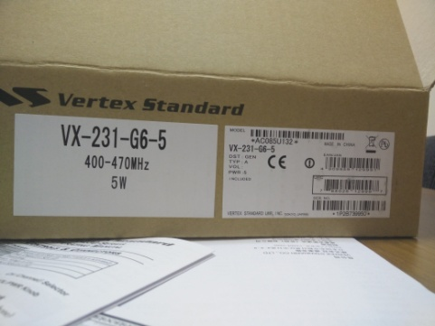
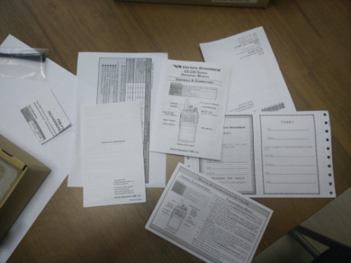
Vertex Standard VX-231

Slide 2
Оригинал и Fake практически идентичны, за исключением тактильных ощущений
И качеством пластика, который, впрочем, не плох, но…

Slide 3
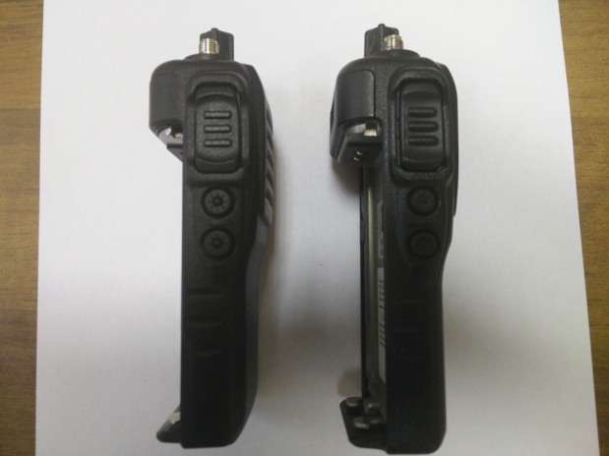
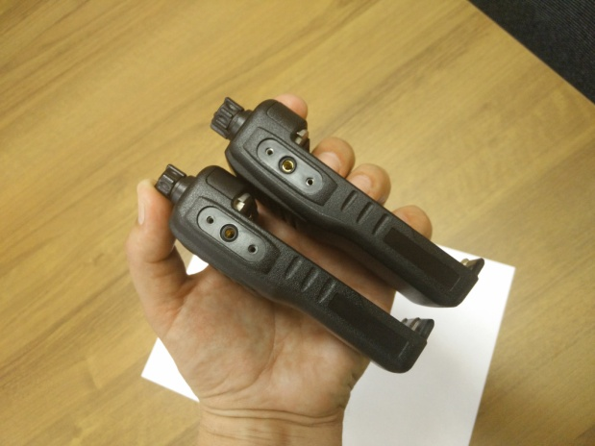
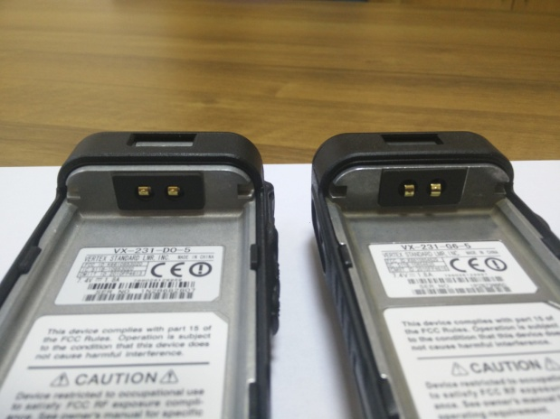
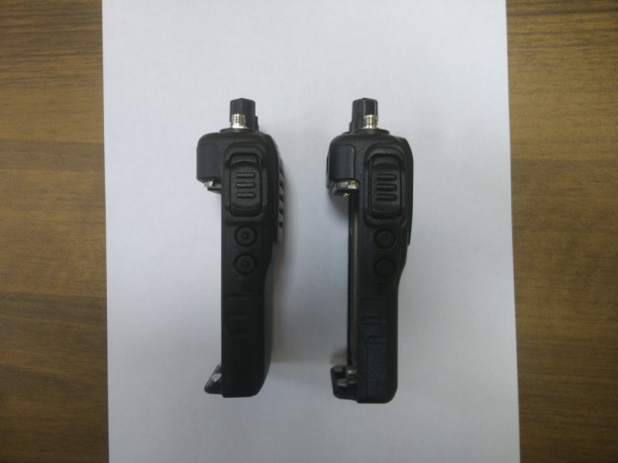
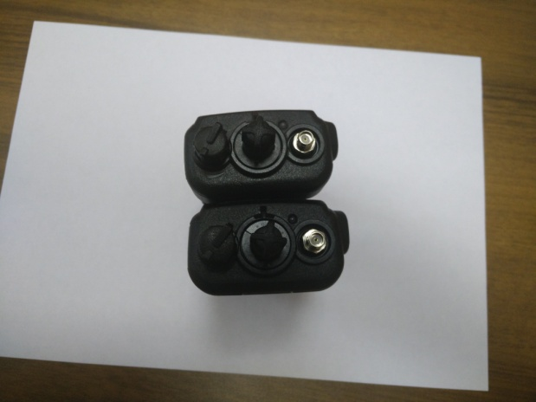
Выпирающие контакты
Другая, но очень похожая наклейка
Кнопка PTT отличается насечками
Функциональные клавиши другие и туго нажимаются, практически без щелчка
Неаккуратный разъем для гарнитуры
«Разбитый» антенный разъем
САМОЕ ИНТЕРЕСНОЕ ЕЩЁ ВПЕРЕДИ!

Slide 4
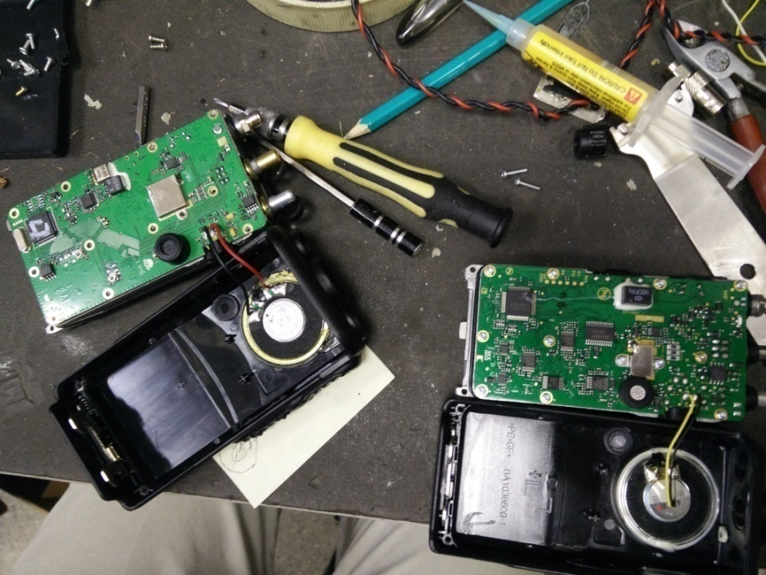
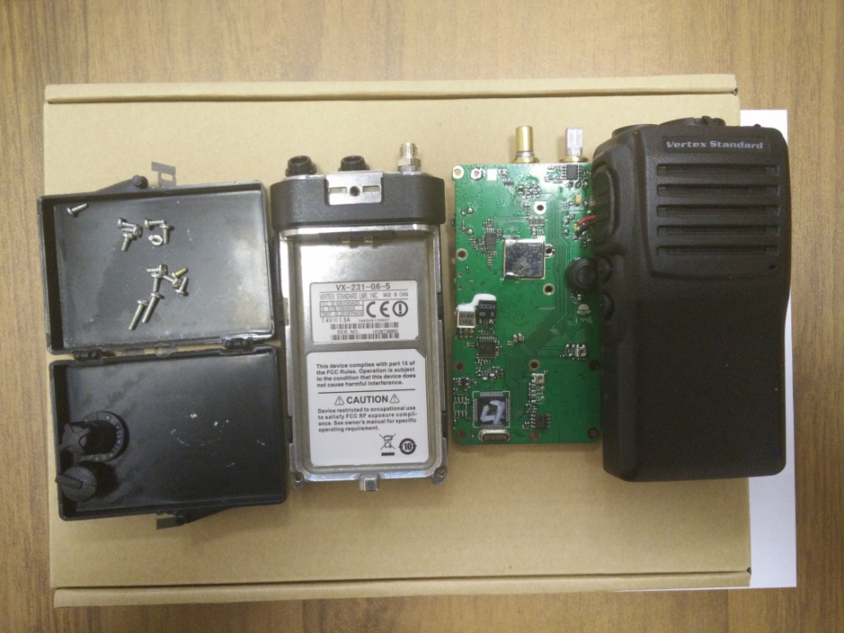
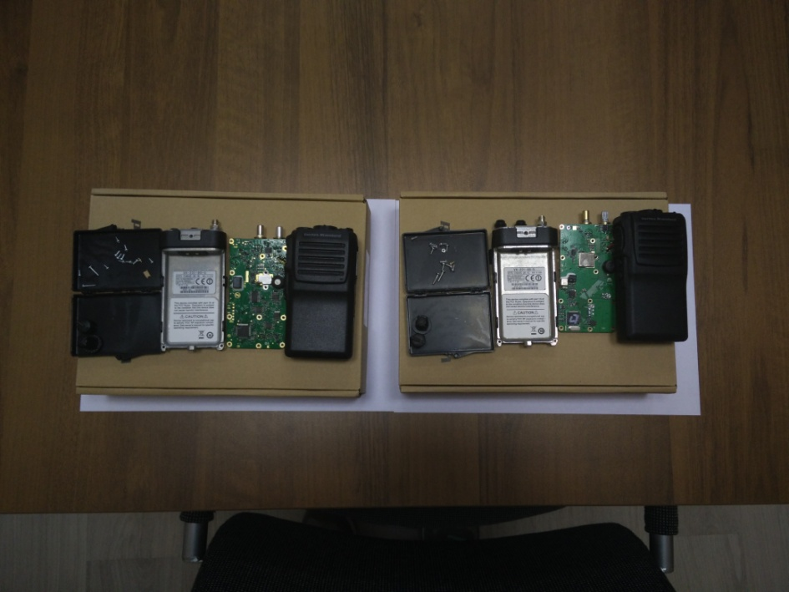
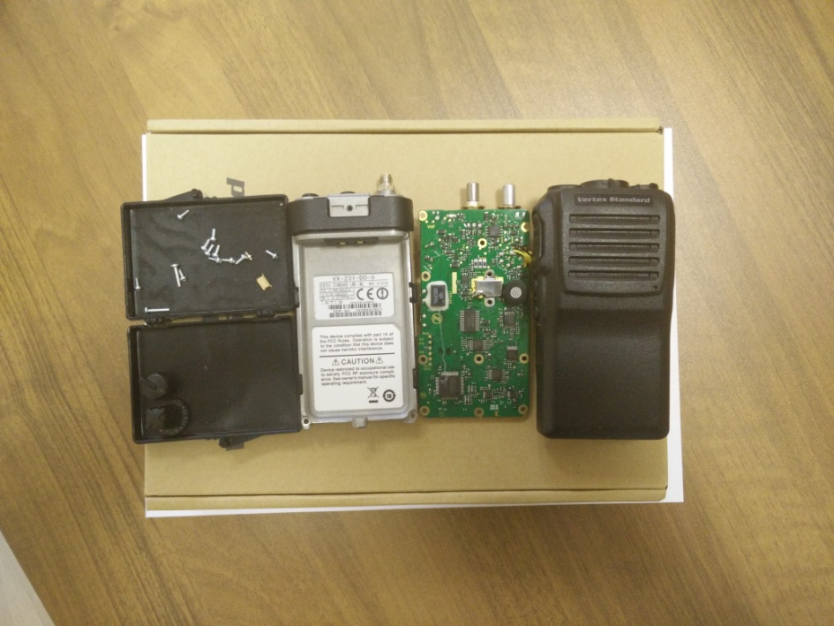

Slide 5
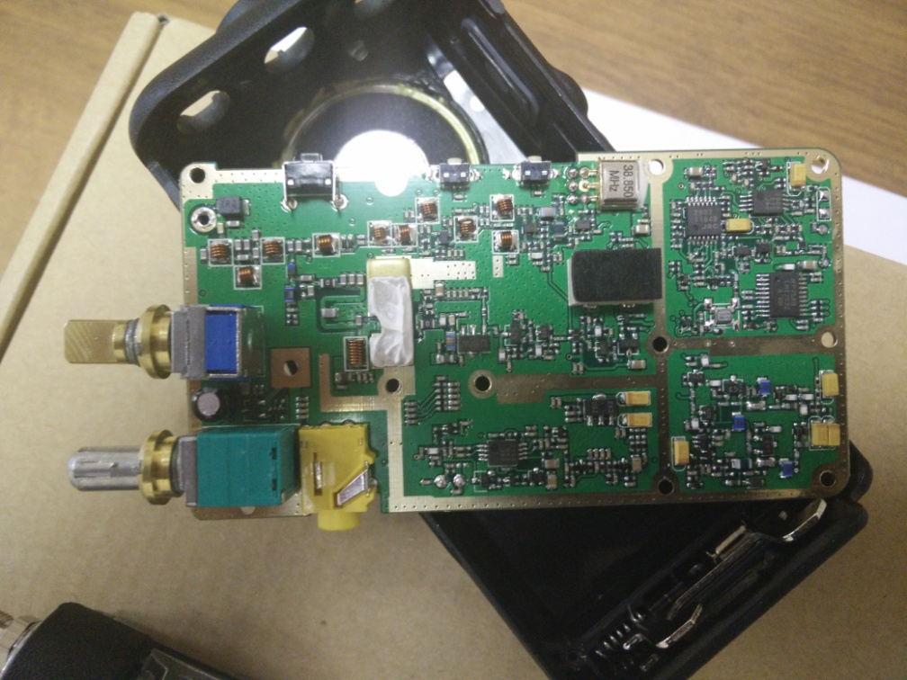
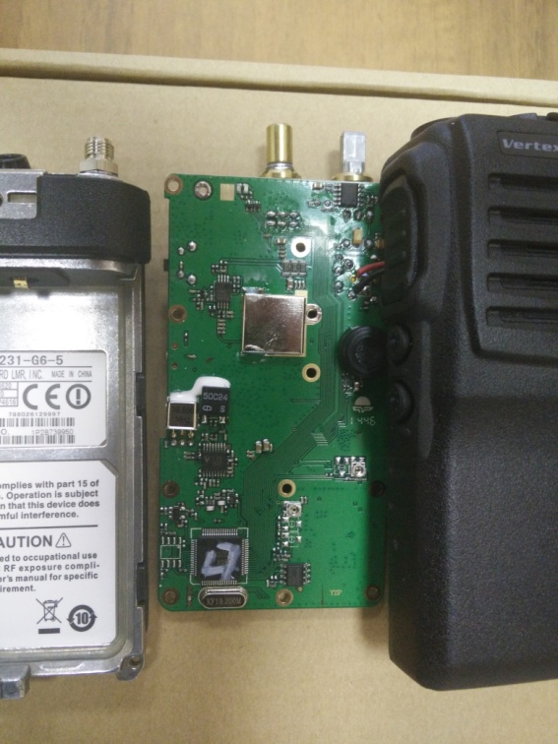
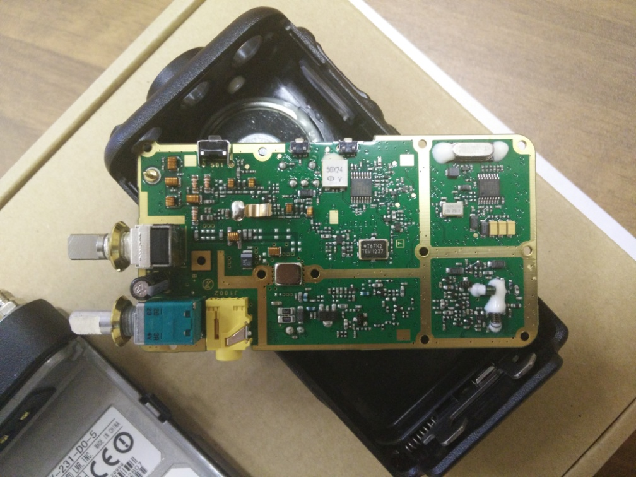
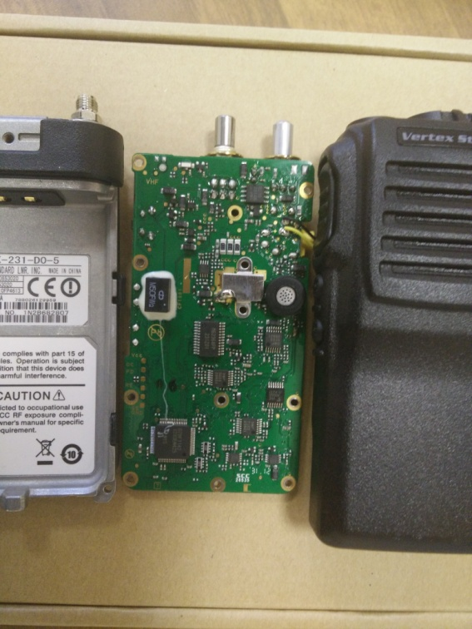

Slide 6
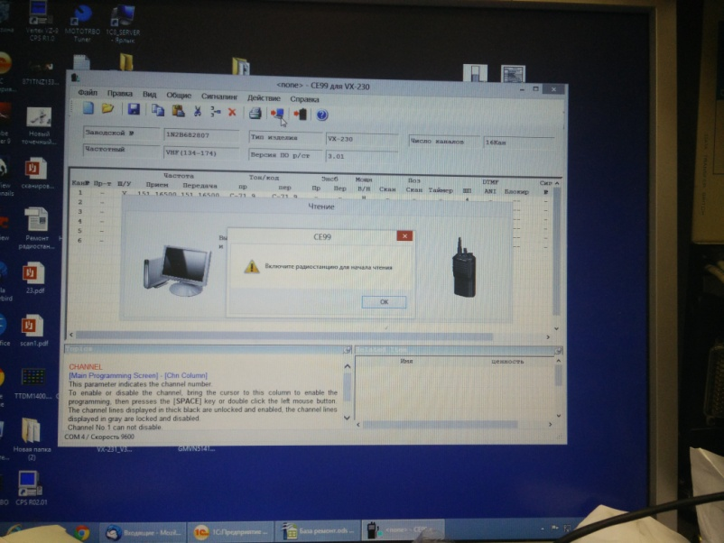
Оригинальное программное обеспечение «не видит» станцию
На плате отсутствуют некоторые микросхемы отвечающие за передатчик, усилитель и приемник

Slide 7
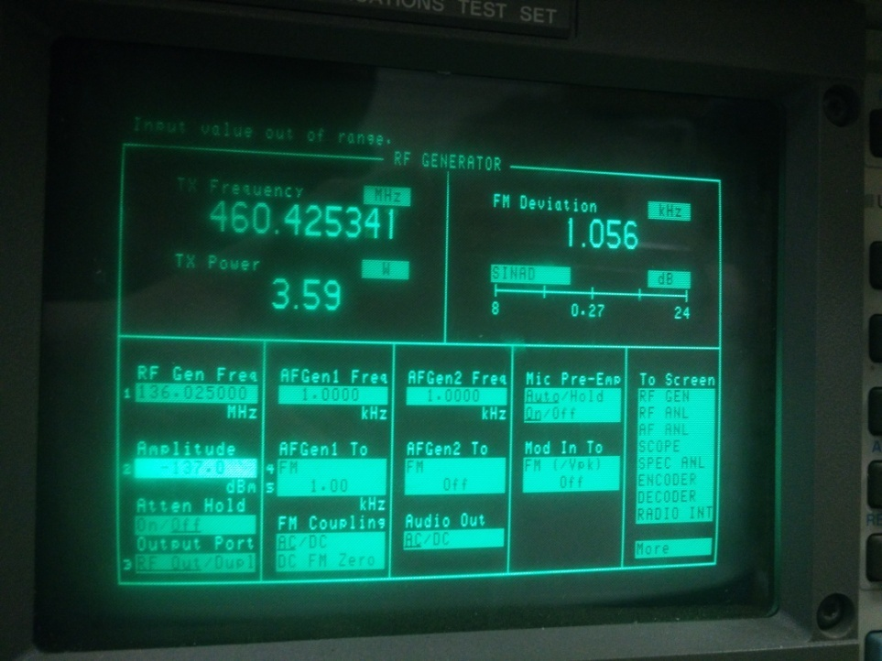
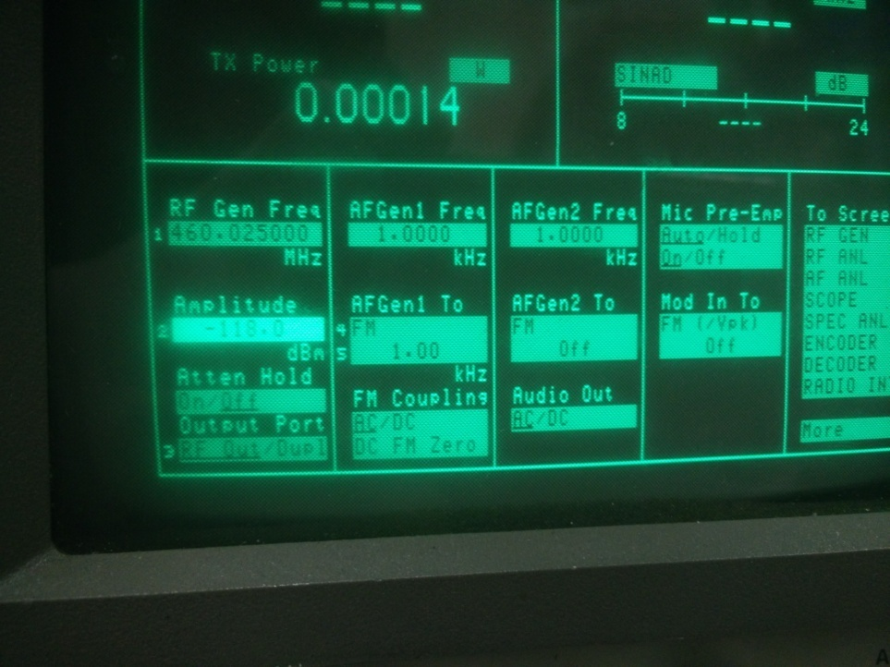
Передача TX: 3,59 W (заявлено 5 W)
Прием RX: -118 dBm
(по стандарту Vertex Standard – станция подлежит отбраковке)

Slide 8
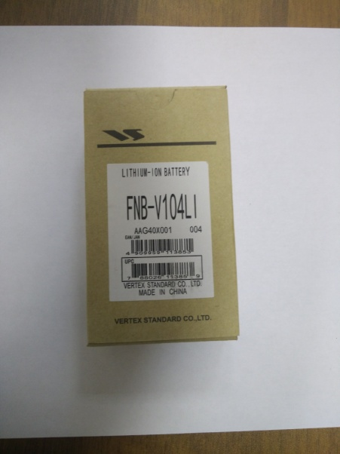
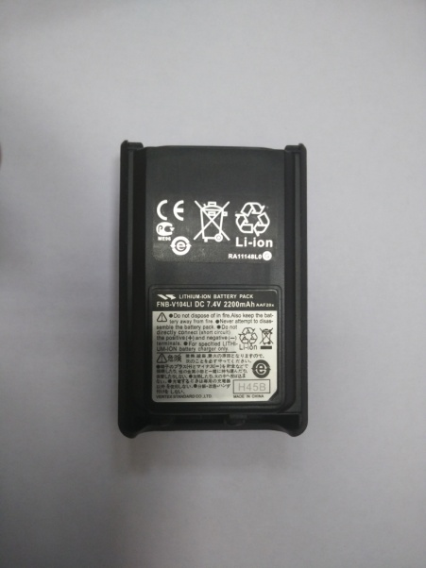
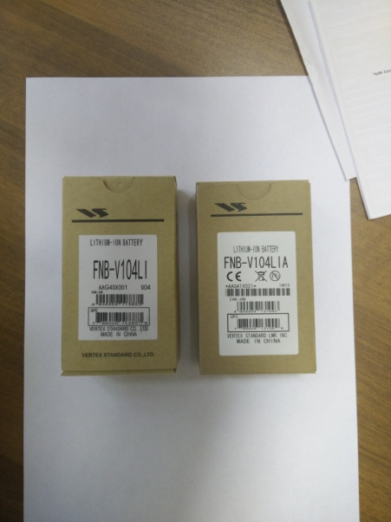
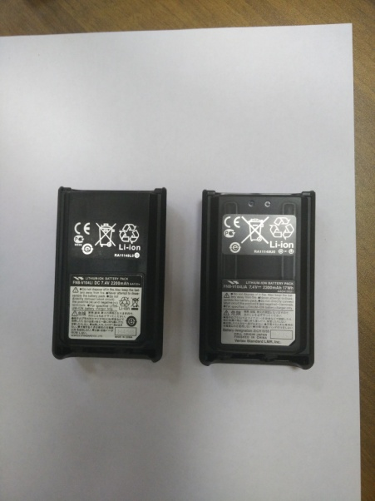
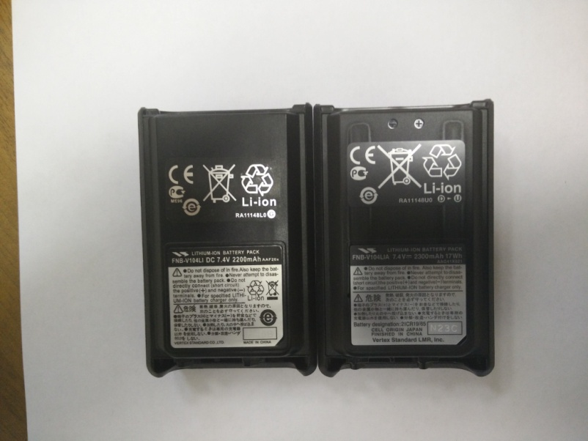
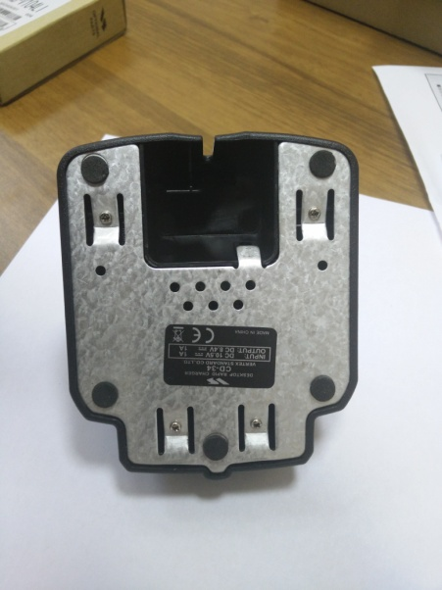
И напоследок – комплектация…
Неоригинальный АКБ
Неоригинальное З.У.

